Slide 1

2021
网络编程学习

Slide 2
上节课重点回顾
01
可重复利用的线程
02
线程池的实现
可重复利用线程的实现
自定义的线程池的实现
04
并发服务器
03
进程池的实现
使用内置池来实现并发服务器
内置线程池和内置进程池的使用

Slide 3
目 录
01
02
03
04
协程概念
greenlet
gevent
gevent应用

Slide 4
协程概念
√ 生成器
√ 协程解释

Slide 5
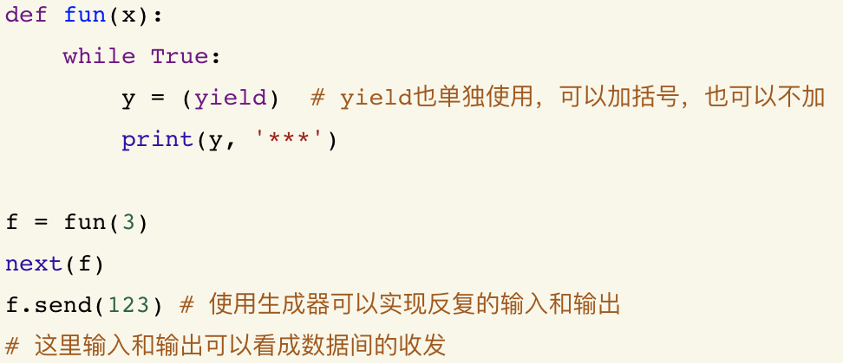
生成器
generator
通过生成器来实现对函数的反复输入和输出，这样的输入和输出同样可以用来传递数据

Slide 6
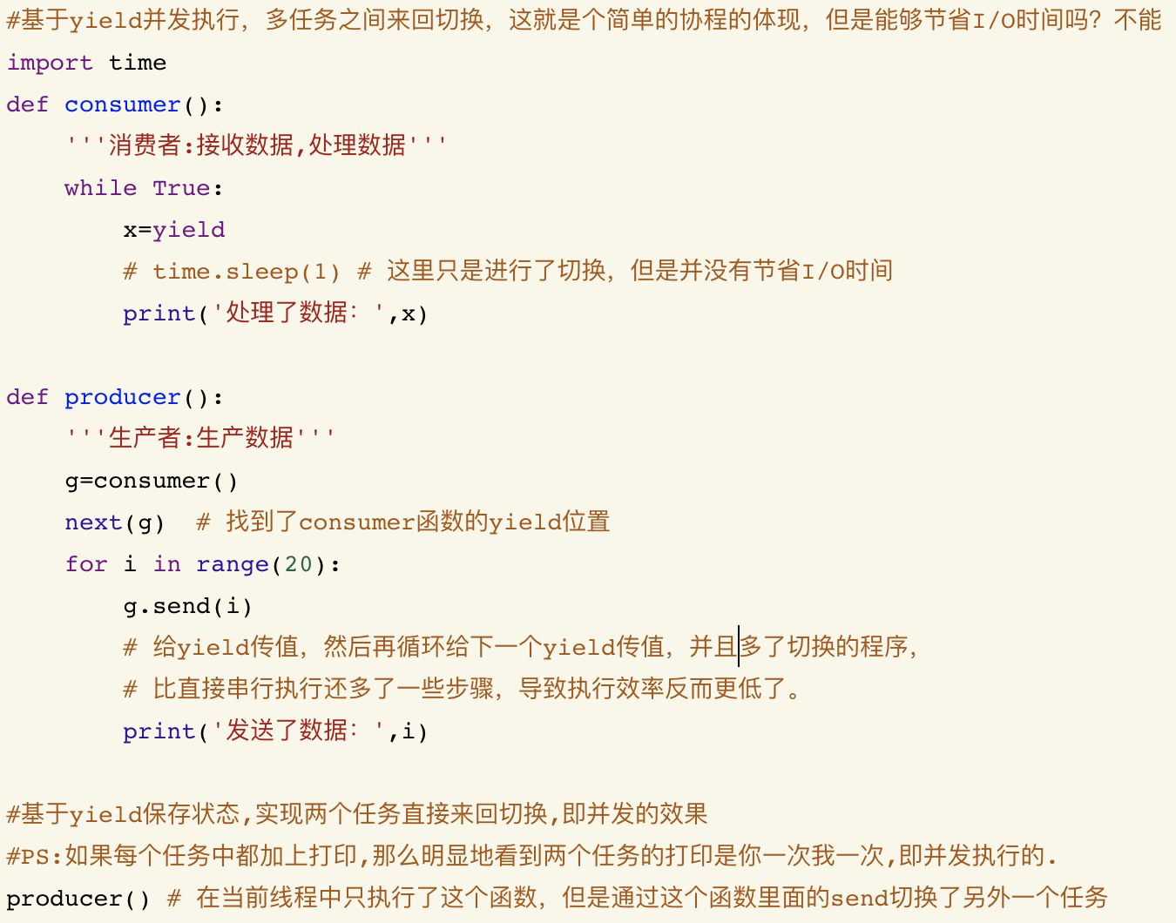
消费者和生产者模型
这里的生产者和消费者，既不是进程实现，也不是线程实现，而是两个生成器之间相互协同完成的。这种就称为协程

Slide 7
协程(Coroutine)概念
01
02
名词解释
优点
协程：是单线程下的并发，又称微线程。
协程是一种用户态的轻量级线程，即协程是由用户程序自己控制调度的。
协程的切换开销更小，属于程序级别的切换，操作系统完全感知不到，因而更加轻量级
2. 单线程内就可以实现并发的效果，最大限度地利用cpu
03
04
缺点
特点
协程的本质是单线程下，无法利用多核，可以是一个程序开启多个进程，每个进程内开启多个线程，每个线程内开启协程
2. 协程指的是单个线程，因而一旦协程出现阻塞，将会阻塞整个线程
1. 必须在只有一个单线程里实现并发
2. 修改共享数据不需加锁
3. 用户程序里自己保存多个控制流的上下文栈
4. 附加：一个协程遇到IO操作自动切换到其它协程（如何实现检测IO，yield、greenlet都无法实现，就用到了gevent模块（select机制））

Slide 8
greenlet
√ 原生协程
√ greenlet使用

Slide 9
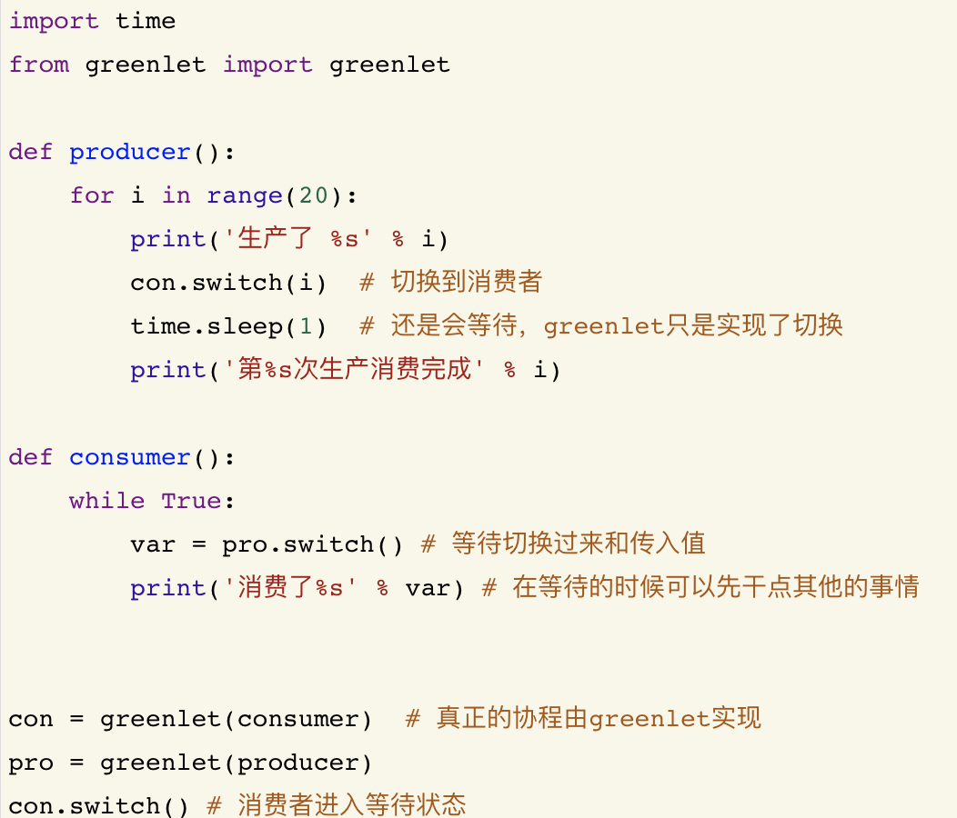
greenlet实现
第三方模块，需要安装
pip install greenlet
greenlet
生成器实现协程非常不方便，尤其很多协程的时候，使用greenlet就要方便很多
而这个模块来自于Python的一个衍生版 Stackless Python原生的协程（常见是标准Python是CPython），将其协程单独拿出来打包成模块，因此性能要比生成器强很多
注意
这里并没有解决IO阻塞的问题，但是我们使用这个时间来做别的事情了，一般在工作中我们都是进程+线程+协程的方式来实现并发，以达到最好的并发效果

Slide 10
gevent
√ epoll
√ greenlet
√ 自动切换
√ 使用方便

Slide 11
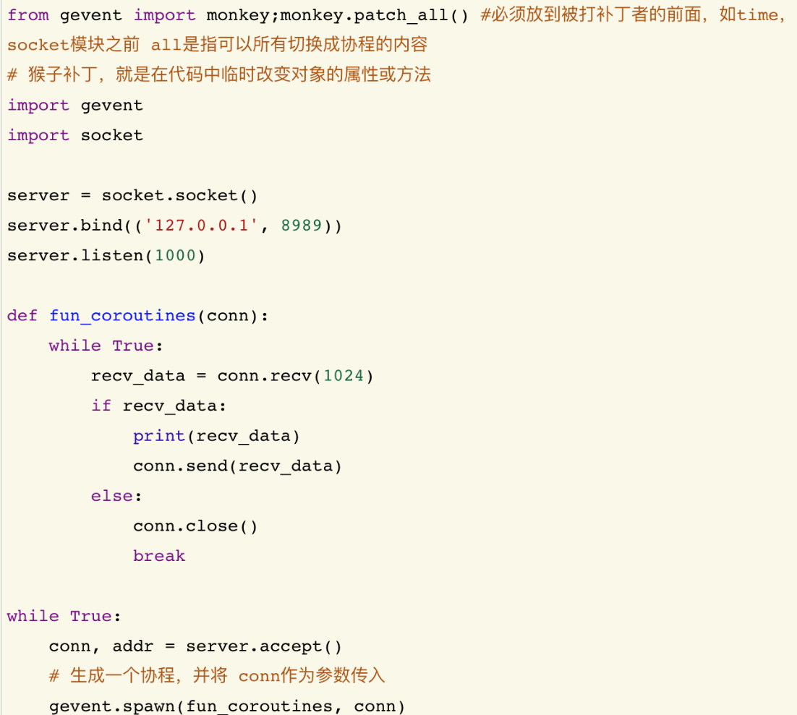
gevent实现并发服务器
gevent
gevent封装了epoll和greenlet，在使用的时候要更加方便
同时实现了IO阻塞时的自动切换

Slide 12
网络编程小结
IO输入
一切为了让CPU忙起来
Epoll
如果阻塞在IO，则可以使用epoll
如果一个进程忙计算不过来，对于多核CPU则可以使用多进程，但是开销大，由操作系统调度
如果IO比较密集，则可以使用多线程，因为GIL锁存在，所以都是并发执行，且要注意资源抢占情况。开销适中，由Python解释器调度
协程IO阻塞时，可以自己控制调度到其他的协程，开销最小，使用gevent可以实现IO异步
套接字、文件
线程
threading
协程1
Python
进程1
multiprocessing
Python
进程2
协程n
线程1
协程
greenlet
gevent
线程n

Slide 13
gevent应用
√ 通信实现
√ 实现异步

Slide 14
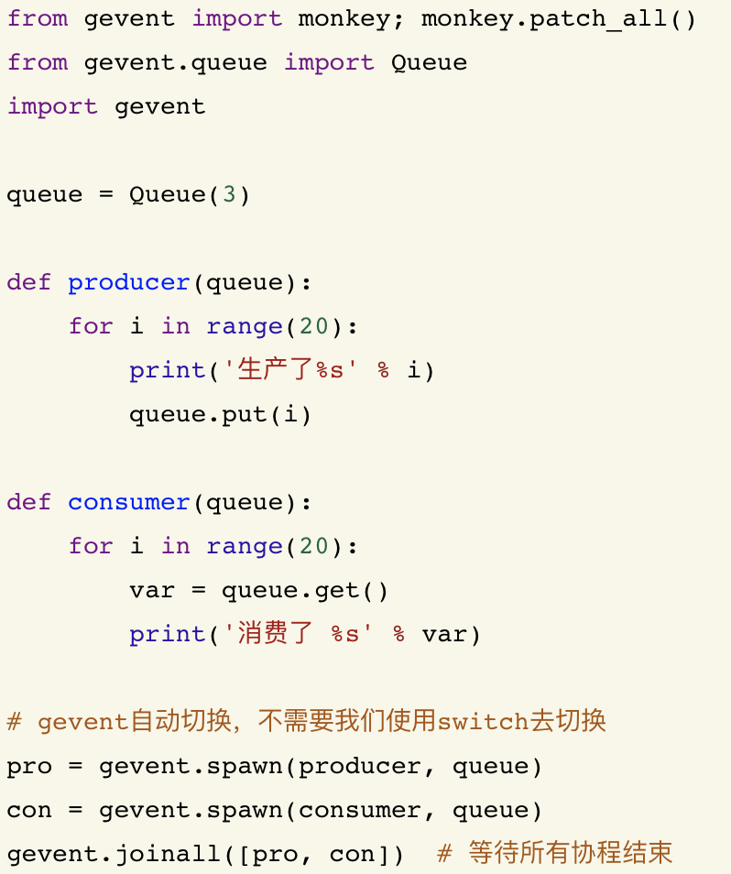
实现通信

Slide 15
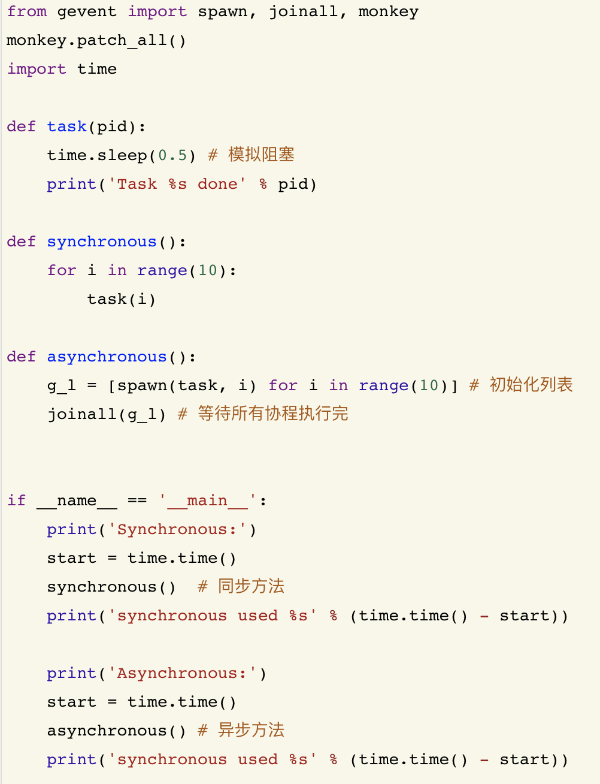
实现异步
同步: 所有的方法都是依次执行，总花费时间是所有方法运行之和
异步：与同步相对应，异步指的是让CPU暂时搁置当前请求的响应,处理下一个请求,当通过轮询或其他方式得到回调通知后,开始运行。
多任务是将异步放在子任务中完成。

Slide 16
PPT模板下载：www.1ppt.com/moban/ 行业PPT模板：www.1ppt.com/hangye/
节日PPT模板：www.1ppt.com/jieri/ PPT素材下载：www.1ppt.com/sucai/
PPT背景图片：www.1ppt.com/beijing/ PPT图表下载：www.1ppt.com/tubiao/
优秀PPT下载：www.1ppt.com/xiazai/ PPT教程： www.1ppt.com/powerpoint/
Word教程： www.1ppt.com/word/ Excel教程：www.1ppt.com/excel/
资料下载：www.1ppt.com/ziliao/ PPT课件下载：www.1ppt.com/kejian/
范文下载：www.1ppt.com/fanwen/ 试卷下载：www.1ppt.com/shiti/
教案下载：www.1ppt.com/jiaoan/ PPT论坛：www.1ppt.cn
2021

